Slide 1
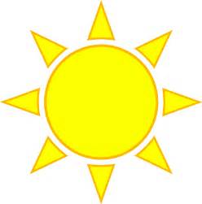
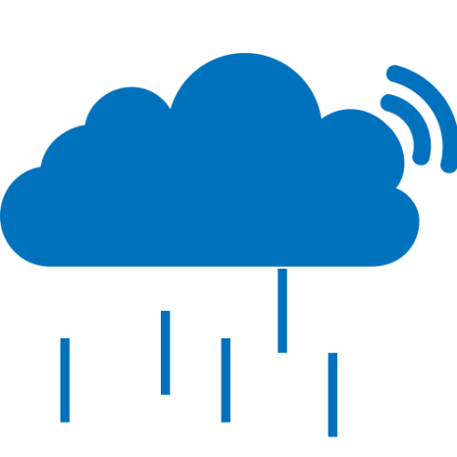
Summer School 2017
Ein Azubi-Projekt der Universität Ulm
Abschlusspräsentation

Slide 2


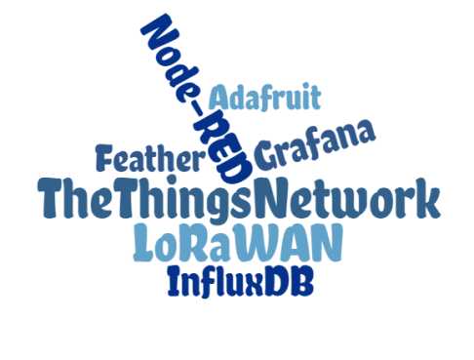

Notes:
Wenig Stromverbrauch, billig
Durch LoraWAN-Protokoll hohe Reichweite in Abdeckung von Gateways

Slide 3
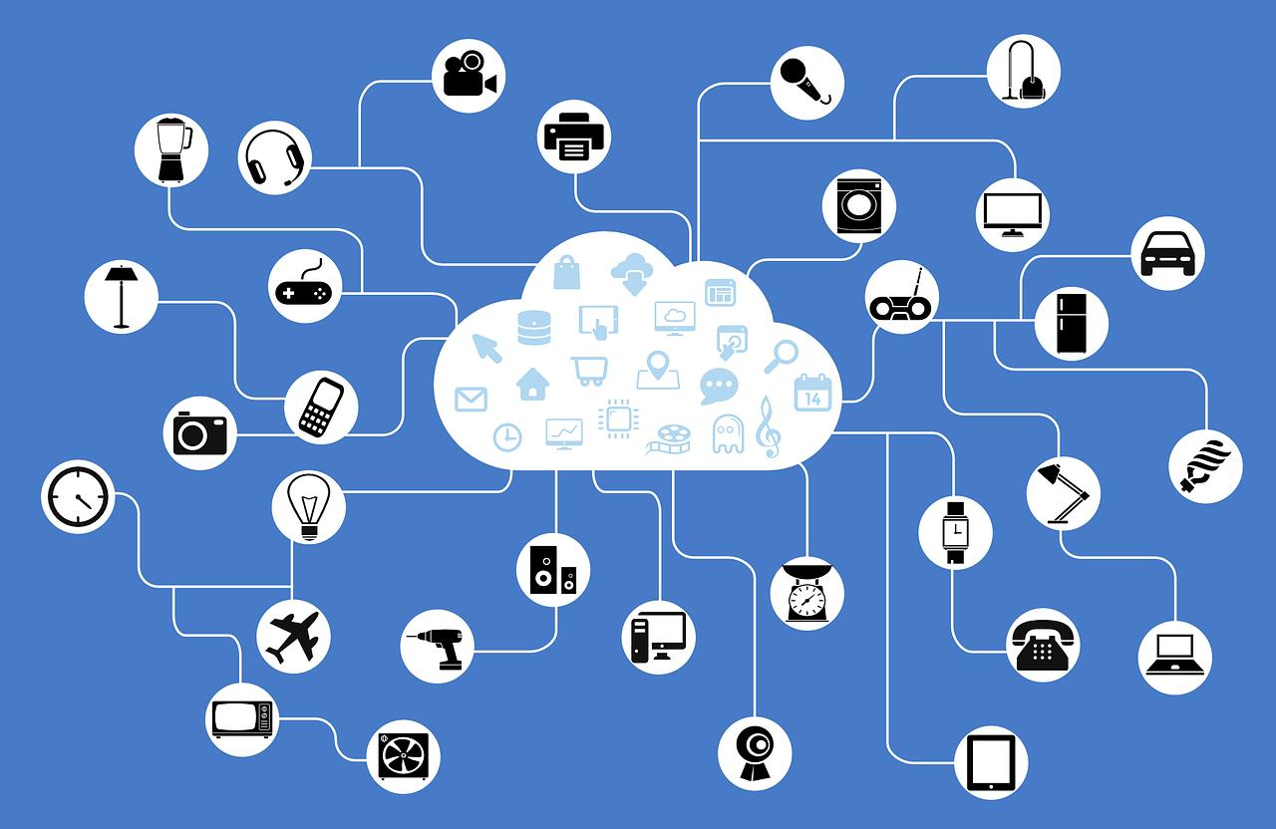
Internet of Things
„...bezeichnet die Infrastruktur die es ermöglicht,
physische und virtuelle Gegenstände miteinander
zu vernetzen und sie durch Informations- und
Kommunikationstechniken zusammen-
arbeiten zu lassen.“
The Internet of Things is not a concept; it is a network, the true technology-enabled Network of all networks. – Edewede Oriwoh

Slide 4
Projektmotivation
Einblick in neue Technologien
Praktischer Nutzen
Büro, z.B. Bibliothek
Zuhause
Überall in der LoRa Abdeckung

Slide 5

Projektziel
Wetterstation
Temperatur
Luftfeuchtigkeit
Luftdruck
Helligkeit
Gehäuse
Bodenfeuchtigkeit
Nebel
Display

Slide 6
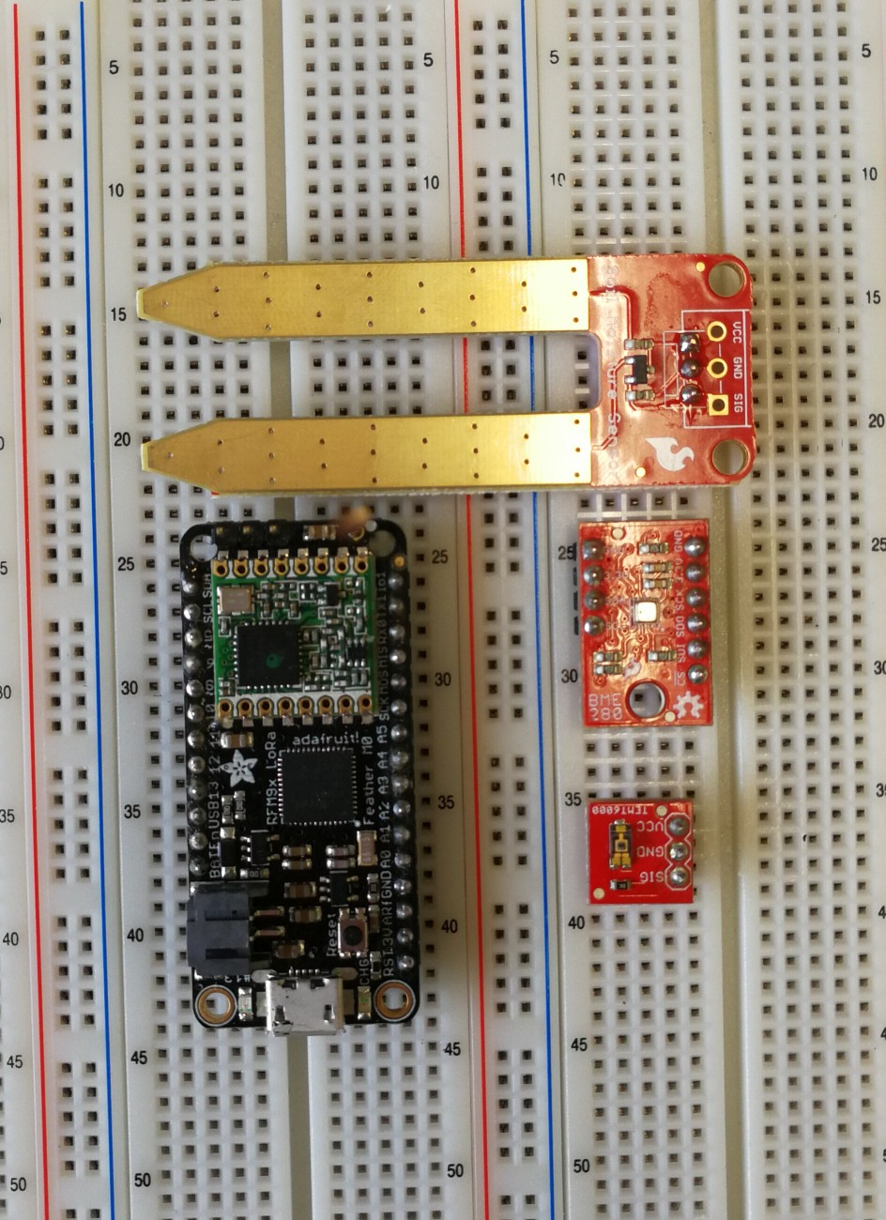
Komponenten
Adafruit Feather M0
BME 280 (Luftdruck, Luftfeuchtigkeit, Temperatur)
Temt 6000 (Lichtsensor)
Soil Moisture Sensor (Bodenfeuchtigkeitssensor)
Akku mit 2000mAh
Display SSD1306
Notes:
Arduino kompatibel
ARM prozessor – Leistungsstark
LoRa Modul direkt integriert
Akku 6 Tage lang

Slide 7
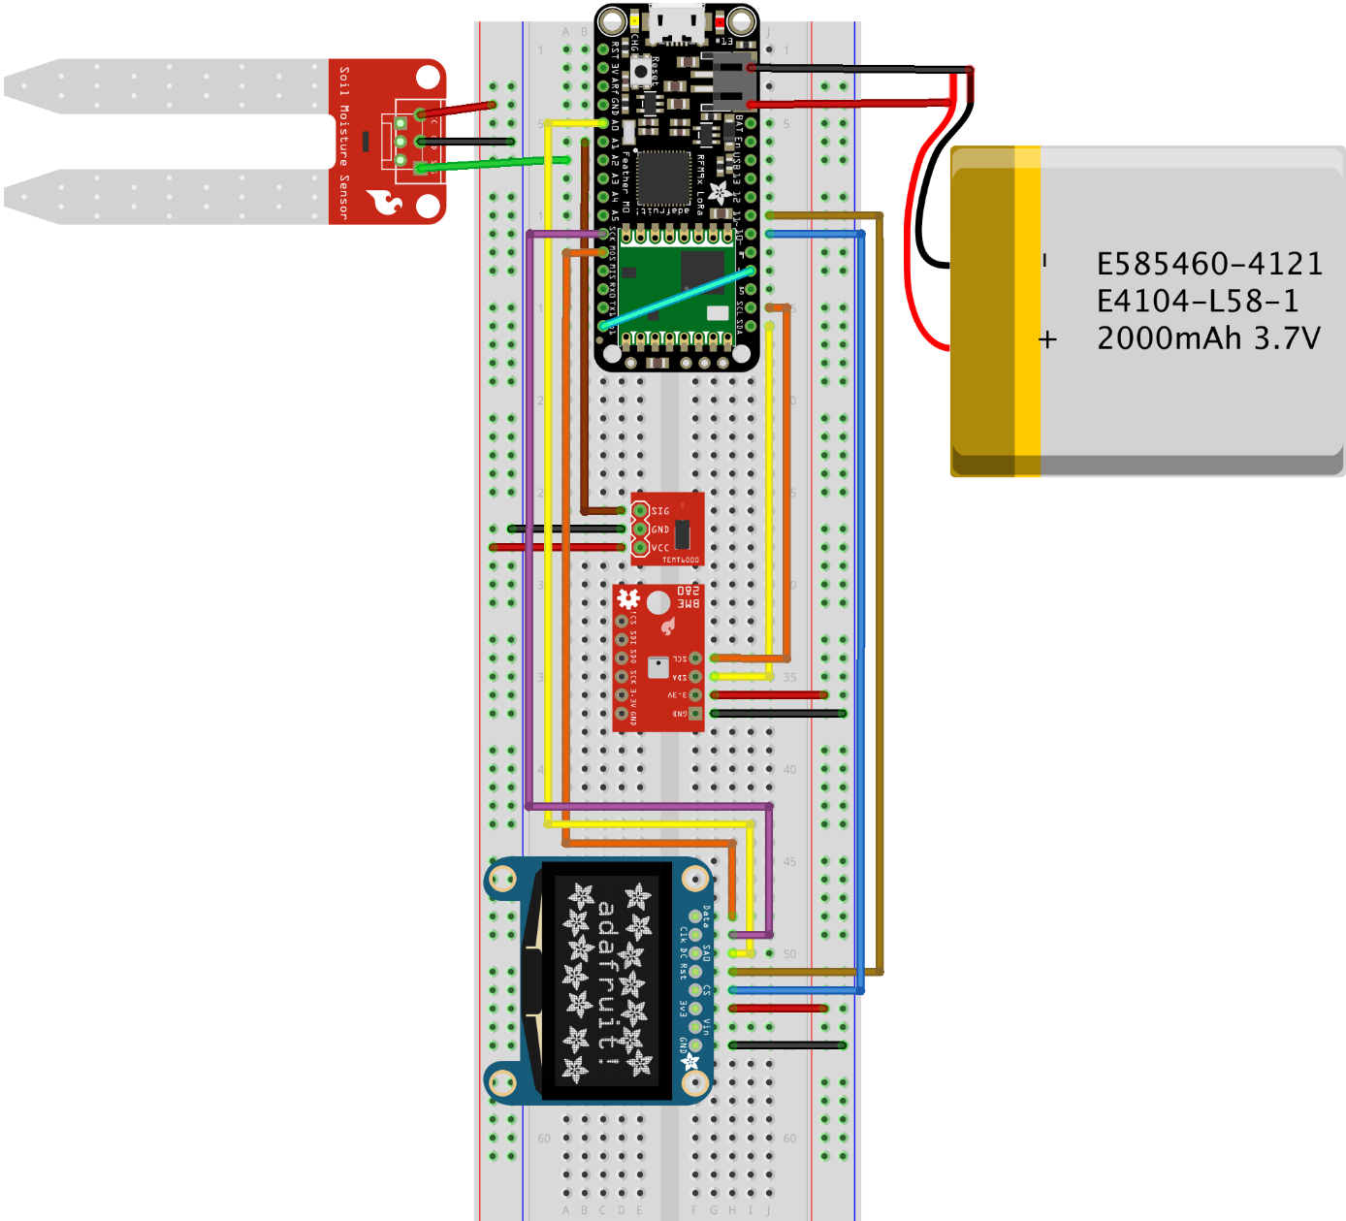
Hardware Aufbau

Slide 8
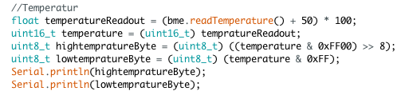
Beispiel: Auslesen der Temperatur
Notes:
Temperatur wird mit temperatureReadout ausgelesen und mit 50 verrechnet,
danach mit 100 multipliziert um keine nachkommastellen übertragen zu müssen
Danach von float in ein uint16_t (16 bit integer) casten Können nur 8 bit übertragen
drum von einem uint16_t in ein uint8_t casten Bitshift in hightemperatureByte und in lowtemperatureByte aufteilen
und auf dem seriellen Monitor ausgeben lassen. Werden auf der anderen Seite wieder zusammengesetzt.

Slide 9
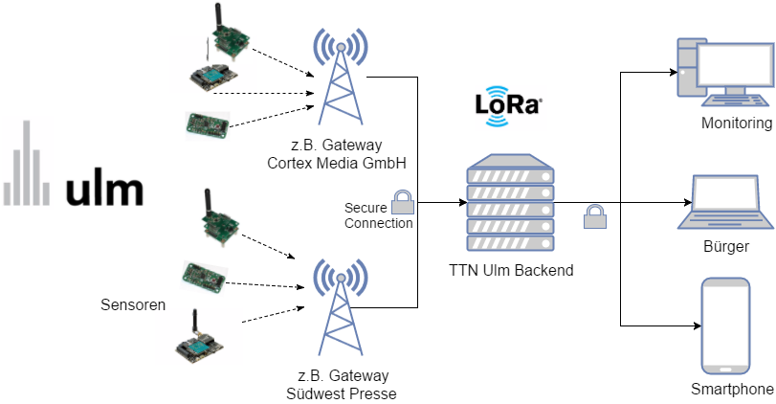
Übertragung der Daten
Notes:
LoRaWAN (Long Range Wide Area Network)
ISM Band Europa 863-870Mhz
industrial, scientific and medical (ISM) radio bands

Slide 10
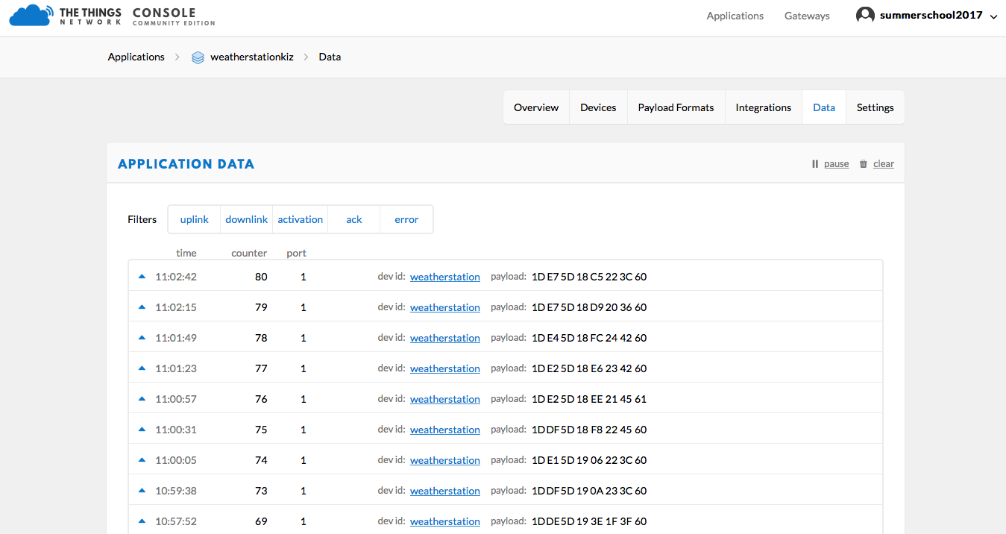
The Things Network
Notes:
Account bei TTN
Applikation muss angelegt werden
Zur Verbindung zwischen Node und TTN müssen Keys im Feather-Code hinterlegt werden
Daten werden nicht gespeichert

Slide 11
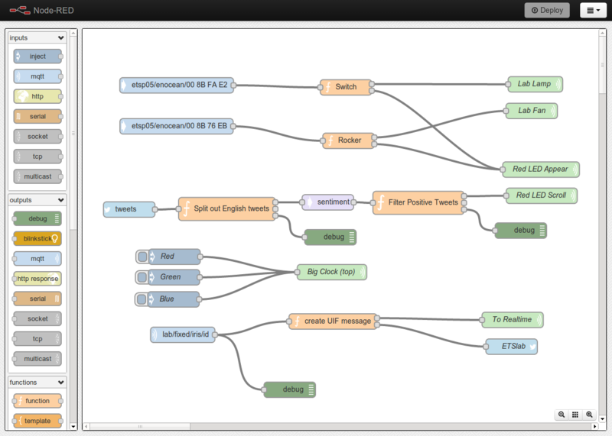
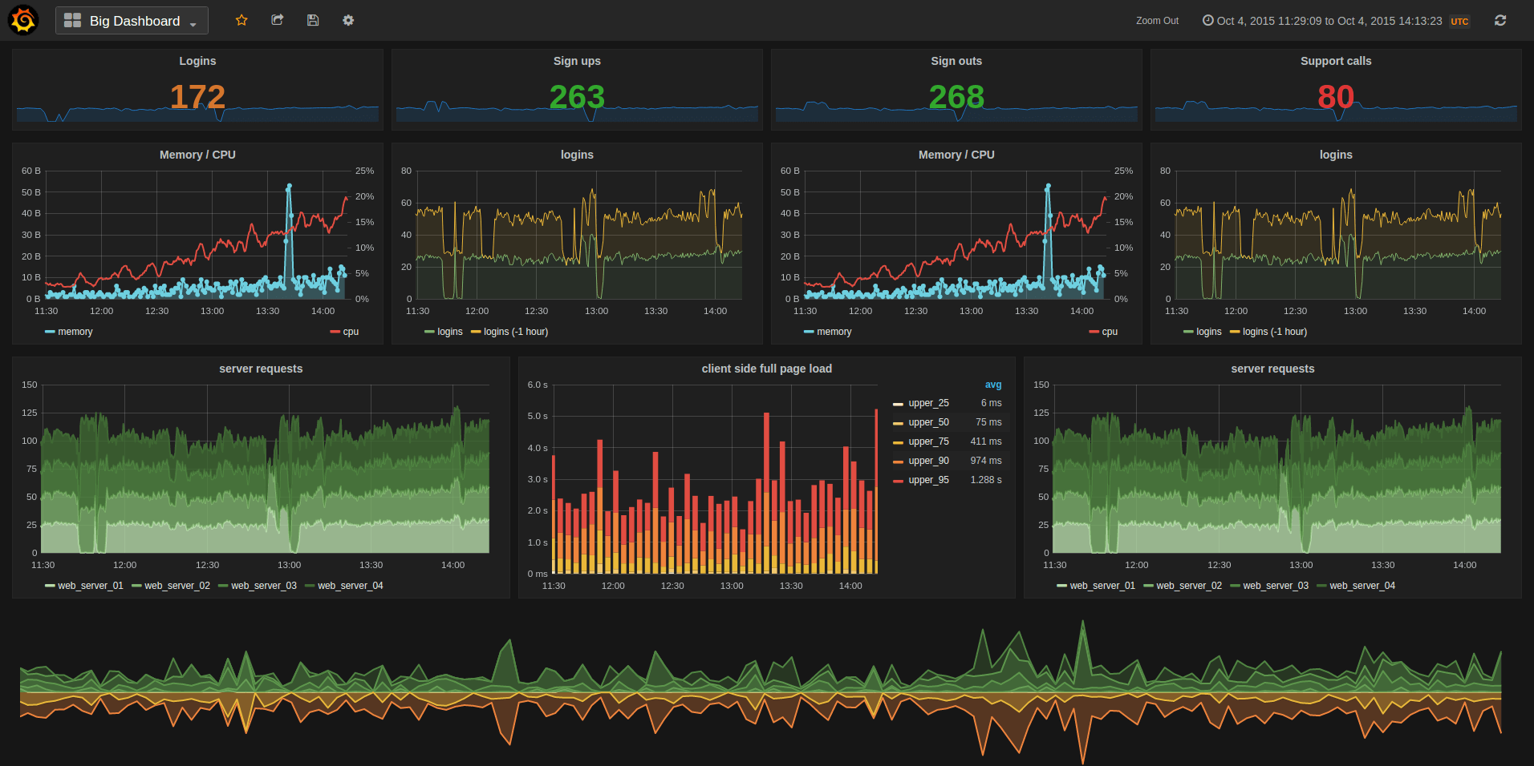
Daten auslesen und auswerten
bwCloud Ubuntu VM
Node-Red
InfluxDB
Grafana
Notes:
Open Source
Node-Red
Schnittstelle zwischen TTN-Daten und InfluxDB
FlowChart Programmierungstool (Datenfluss) in JavaScript
InfluxDB:
optimiert für Zeit basierte Daten (Daten werden automatisch mit Zeitstempel versehen)
Meist verwendete Datenbank für IOT, Sensordaten
Grafana
Visualisierungstool
Bringt Webserver mit
Visualisierung am besten gefallen

Slide 12
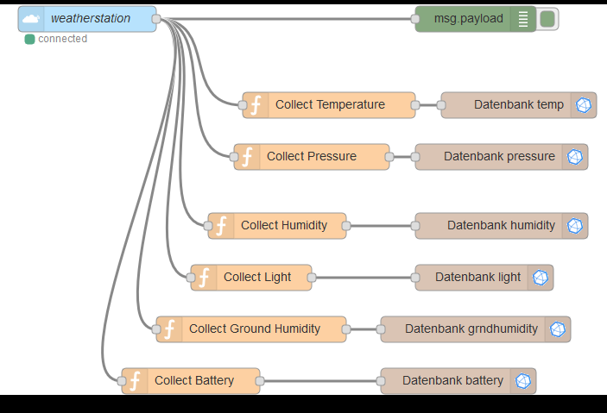
Node Red
Notes:
Unser Flow-Chart
TTN Node (Applikation, Access Key und Region hinterlegt)
- JavaScript Funktionen um Daten entgegenzunehmen, interpretieren und für influx vorbereiten
- Influx Output (Datenbank und jeweilige Tabelle hinterlegt)

Slide 13
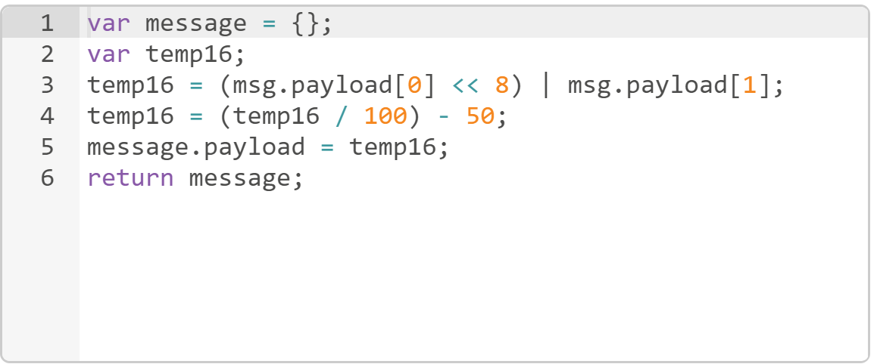
Beispiel: JavaScript Function
Notes:
Temp16, message anlegen
Temp16 wert von index 0 mit Bitshifting um 8 nach links und mit Index 1 verunden
Temp16 / 100 um wieder an nachkommastellen zu kommen, mit -50 verrechnen
Geben wert an nächste node weiter

Slide 14
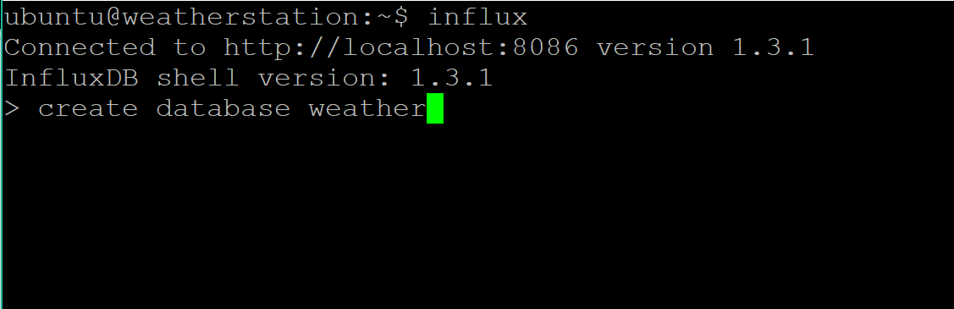
InfluxDB
Notes:
- in influx-shell datenbank angelegt

Slide 15
Grafana Live Demo
Notes:
Grafana
Datenbank hinterlegt
Eigenes Dashboard mit Layout aus Graphen und Aktuellen Werten
Queries jeweiliger Werte

Slide 16
Ausblick
Jeder von uns kann es anhand der Doku nachbauen
Display
Gehäuse
Benutzung in der Bibliothek
Massenproduktion möglich
Solarzelle für Energieeffizienz
Notes:
Marketing
Kosteneffizienz
Nachbauen auch für Anfänger zum lernen möglich

Slide 17
Fazit
Sensor läuft seit Donnerstag und schickt Daten
Doku zum nachlesen auf Github, kann nachgebaut werden
Kosten belaufen sich auf ca 40€ (Kosten sind nicht optimiert)

Slide 18
Quellen
https://lora.ulm-digital.com/
Dokumentation, weiteres und Code auf https://github.com/officialtiger/summerschool2017

